Slide 1
ОГКУЗ ИОПБ №2
«ВРЕД АЛКОГОЛЯ»
Выполнили: пал.м/с 4 отд.Андреева О.С.
И.о.ст.м/с 5 отд.Басаранович Т.И.
2022 г.

Slide 2
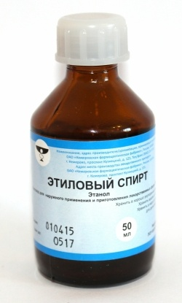
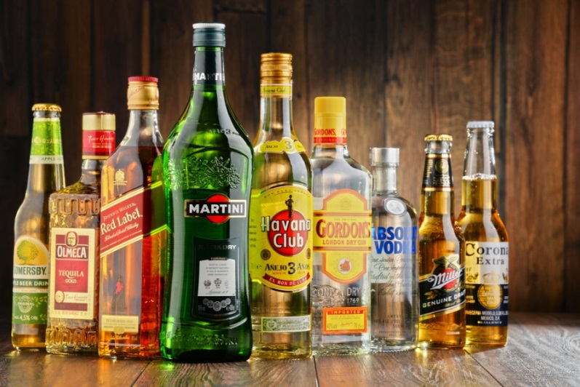
Алкоголь
Этиловый спирт входит в состав пива, вина и водки Этиловый спирт легко воспламеняющаяся, бесцветная жидкость с характерным запахом, относится к сильнодействующим наркотикам. Алкогольные напитки различаются по содержанию в них алкоголя. Чем больше содержится алкоголя, тем более крепкий напиток.

Slide 3
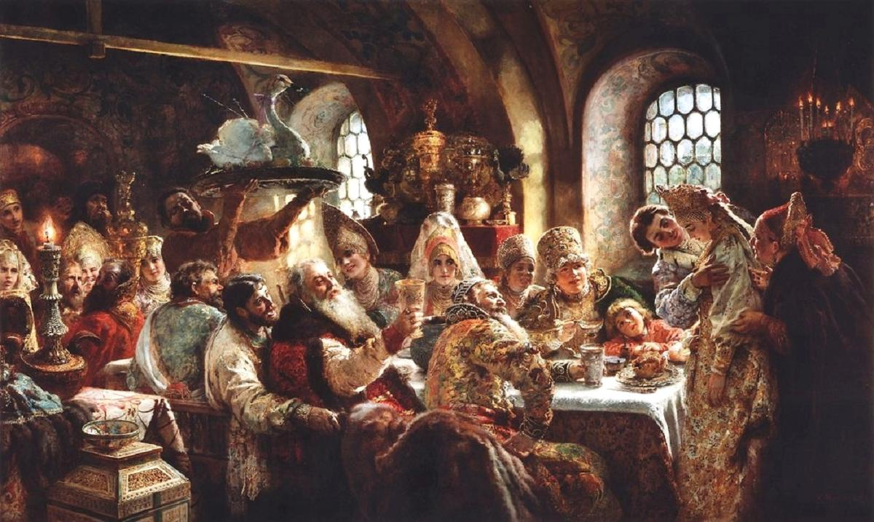
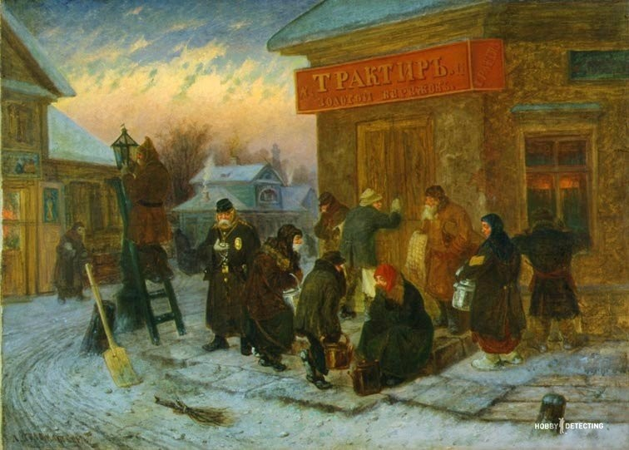
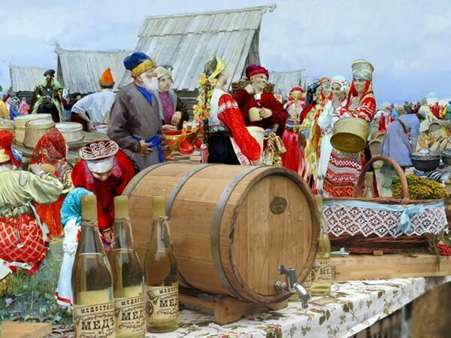
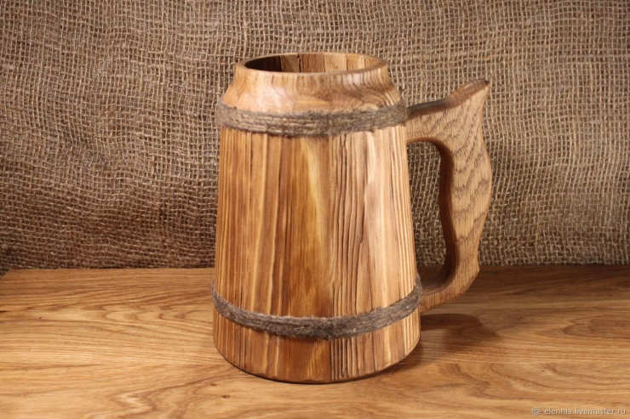
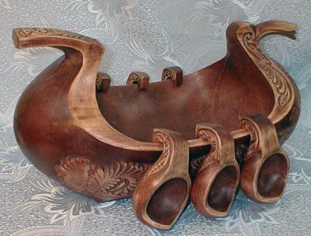
.
В Древней Руси пили очень мало. Лишь на избранные праздники варили медовуху, брагу или пиво.
Деревни или села имели свой питейный дом или корчму, где подавали пиво, брагу, меды, квасы.

Slide 4
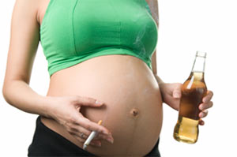
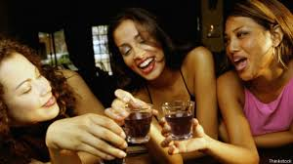
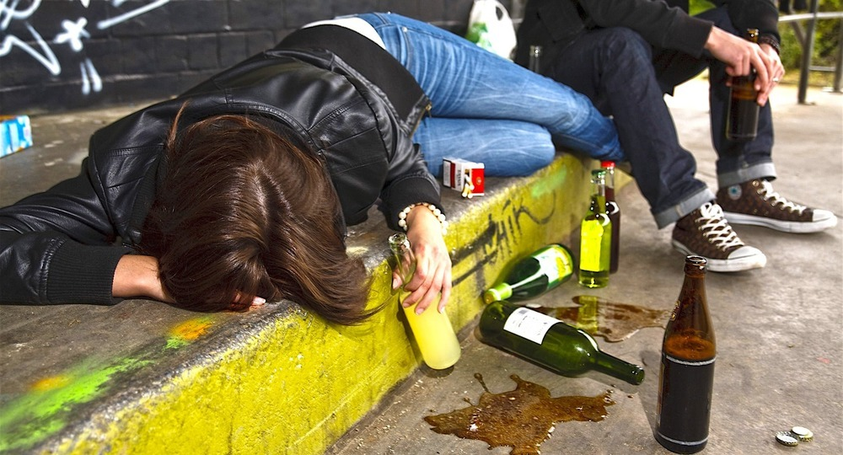
В наши дни очень актуальна проблема употребления алкоголя.
.

Slide 5
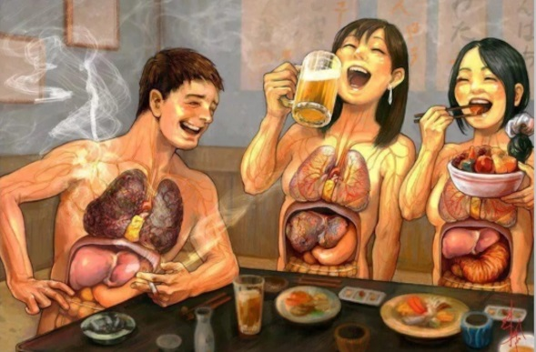
Всемирная организация здравоохранения злоупотребление алкоголем разделяет на 3 стадии: потенциально пагубное, пагубное и хроническое.
.

Slide 6
Первые признаки алкоголизма можно заподозрить, если человек:
употребляет алкоголь с целью забыть о проблемах
выпивает по утрам или в одиночку
в состоянии опьянения может нанести вред себе или окружающим
нуждается во все большем и большем количестве алкоголя
теряет контроль над собой.

Slide 7
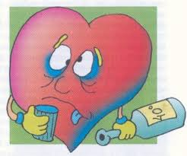
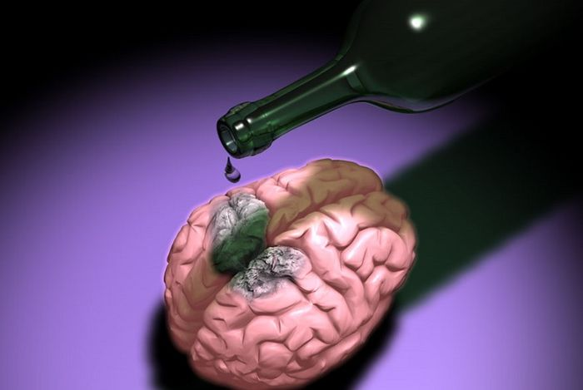
В организме алкоголь оказывает четыре основных эффекта:
убивает сердце
замедляет работу центральной нервной системы, снижает ее эффективность;
стимулирует производство мочи (вследствие этого клетки обезвоживаются);
выводит из строя печень

Slide 8
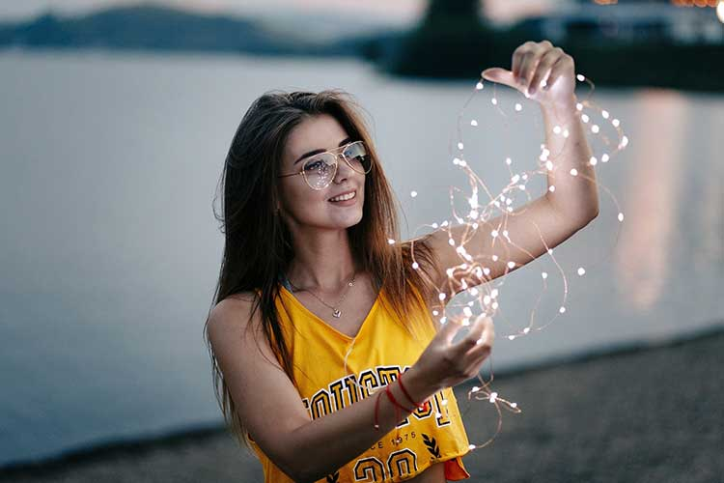
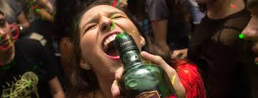
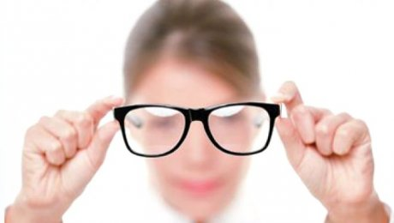
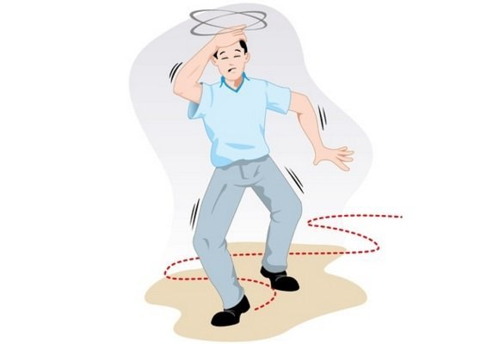
.
При употреблении алкоголя исчезают запреты, беспокойство и волнение, они уступают место ощущению эйфории; ухудшается зрение, речь и координация движений.

Slide 9
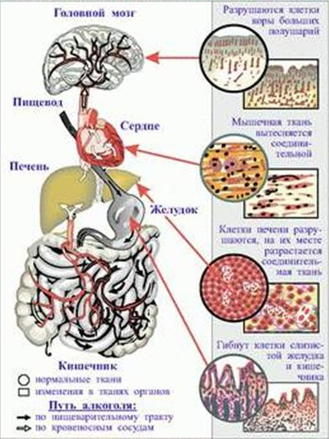
Последствия алкоголизма:
поражение мозга
пищеводное кровотечение из варикозных сосудов
функциональная почечная недостаточность
анемия
нарушение свертываемости крови

Slide 10
Пивной алкоголизм
тяжелый, трудно поддающийся лечению вариант алкоголизма, характеризующийся болезненным пристрастием к пиву.
И хотя в глазах обывателя он менее опасен, чем винный и водочный, последствия его разрушительны. Выпивая бутылочку пива, человек приучает себя не только к обычному опьянению, но и к седативному средству. Проходит какое-то время и оно становится необходимым элементом отдыха, успокоения. Нарастают дозы, появляются алкогольные эксцессы, возникают провалы в памяти. Первая за день выпивка переносится на все более ранние сроки – на ранний вечер, поздний день, на полдень и наконец, на утро.
Пиво входит в привычку и вовлекает в биохимические процессы организм. Формируется алкоголизм.

Slide 11
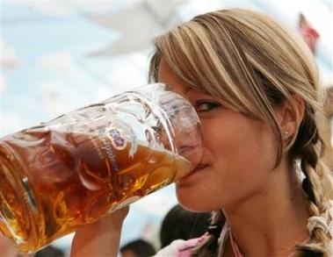
Все врачи-наркологи подчеркивают, что бороться с пивным алкоголизмом сложнее, чем с водочным.
Пивной алкоголизм опаснее водочного, т.к. развивается незаметно. Пивное пристрастие губит организм еще коварнее, чем водочное. Последствия пристрастия чрезвычайно тяжелы: миокардит дистрофия, цирроз печени, гепатит, поражение клеток, нарушение интеллекта, тяжелые психопатоподобные изменения.

Slide 12
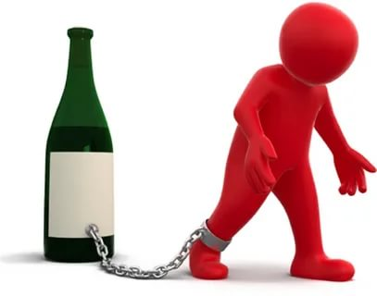
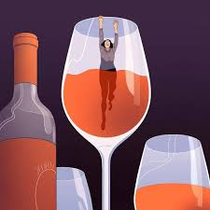
.
Не важно, какой алкоголь вы употребляете.
Алкоголь - это всегда алкоголь, и угроза развития алкоголизма растет пропорционально принятым градусам.

Slide 13
Что надо делать , чтобы не употреблять алкогольные напитки:
Первое: необходимо знать всю правду про алкоголь.
Второе: попробуй отстрочить употребление алкоголя, включая пиво, до наступления физической зрелости.
Третье: займись физическими упражнениями или любимым видом спорта, или спортивными танцами. От этого тройная польза: польза для здоровья; прекрасно проведешь свободное время; ты найдешь друзей, с которыми у тебя будут общие интересы, например, спорт.
Четвертое: если мучает жажда, выпей что-нибудь безалкогольное, даже если это будет стоить дороже, чем пиво. Помни: алкоголь выводит воду из организма, поэтому не может утолить жажду. Не пить алкогольные напитки — означает сделать выбор в пользу здоровья. Настоящие друзья должны это понимать и уважать твой выбор.
Пятое: не трать деньги на пиво или другие алкогольные напитки. Лучше сохрани их и потрать на что-нибудь интересное, например, на модную одежду, новую компьютерную игру или на очередной поход в интернет-клуб, или на дискотеку.
Шестое: не думай, что ты единственный, кто не хочет употреблять алкоголь. Таких людей много. Всегда делай выбор в пользу здоровья!

Slide 14
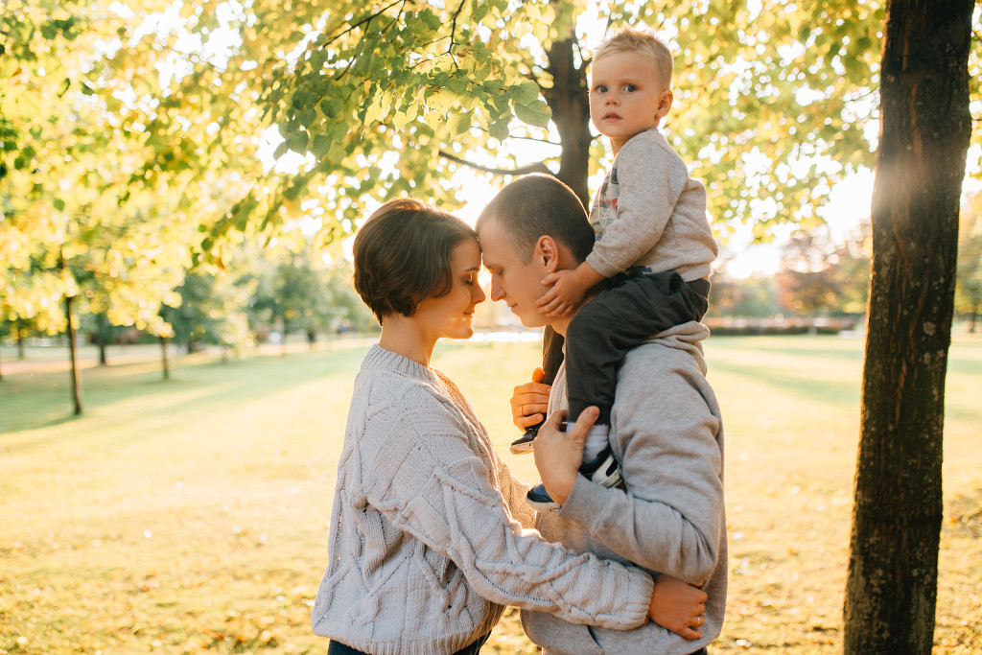
Спасибо за внимание!

